Slide 1
Cercuri de calitate

Slide 2
Cuprins:
Condiţiile care au determinat apariţia cercurilor de calitate
Apariţia cercurilor de calitate
Obiectivele actuale şi avantajele cercurilor de calitate
Calitatea de membru şi problematica actuală a cercurilor de calitate
Concluzie
Bibliografie

Slide 3
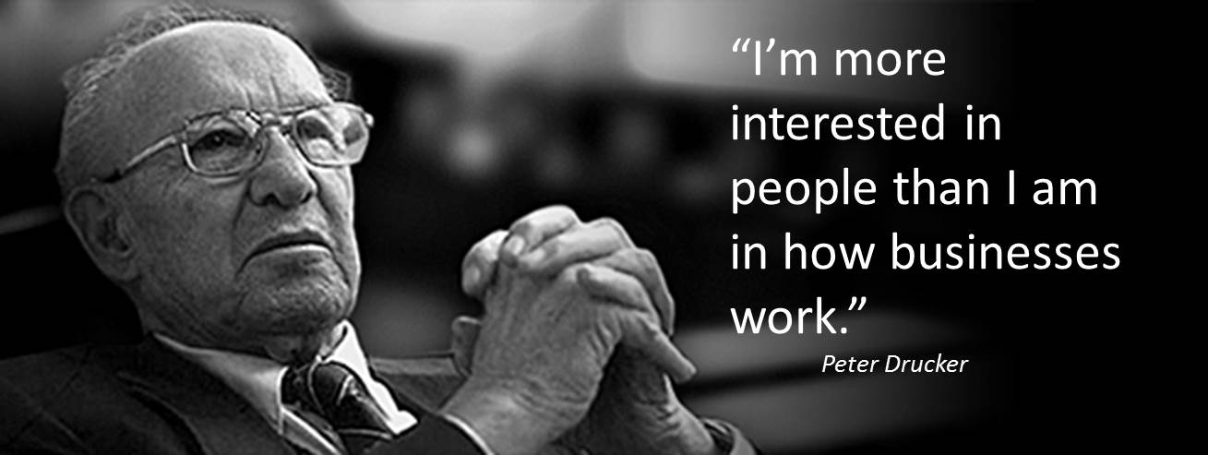
1.Condiţiile care au determinat apariţia cercurilor de calitate
Peter Drucker, in anii 40, a fost cel care a dat managementului consacrarea ştinţifică de azi.
Drucker a observat, atunci, că salariaţii nu erau motivaţi, nu erau antrenaţi spre atingerea obiectivelor generale şi fundamentale ale companiilor.
Oamenilor nu li se dădeau ţeluri morale, nu li se cerea părerea, iar aceştia nu se implicau în activitatea companiei.
El a fost cel care a sugerat aplicarea unor noi metode de management precum cercurile de calitate sau angajările pe viaţă, care au fost respinse la momentul respectiv de către americani, dar preluate cu succes de către japonezi.

Slide 4
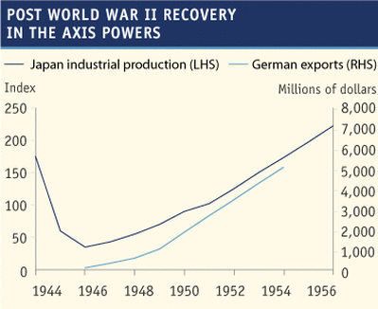
După al doilea Război Mondial, Japonia practic nu mai avea o economie funcţională, produsele realizate în această ţară având renumele unor produse de proastă calitate.
Preocuparea pentru schimbarea acestei imagini a produselor Made în Japan a fost luată în serios, iar calitatea a devenit preocuparea numărul unu a industriei japoneze.
Soluţia a venit din partea comunităţii ştiinţifice care a propus implementarea unor concepte şi proceduri solide privind calitatea şi demararea unor acţiuni susţinute de schimbare a mentalităţii oamenilor. Concret aceste idei s-au concretizat în ceea ce se numesc cercuri de calitate.

Slide 5
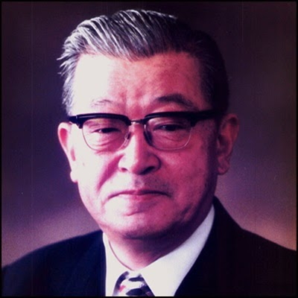
2.Apariţia cercurilor de calitate
Kaoru Ishikawa (1915 -1989) - a fost părintele cercurilor de calitate.
În 1962 a înfiinţat primul cerc la Nippon Telegraph and Telephone Public Corporation.
Apărute în industria japoneză, acestea s-au răspândit şi la bănci şi comercianţi şi au fost exportate în întreaga lume.
Natura şi rolul acestor cercuri ale calităţii diferă de la o organizaţie la alta.

Slide 6

În Japonia, un cerc al calităţii este format din 5-10 voluntari din acelaşi atelier, care se întrunesc în mod regulat, fiind coordonaţi de un maistru, maistru ajutor sau chiar de unul din muncitori și îşi propun să rezolve orice problemă curentă şi reală.
Odată acceptată o soluţie, aceasta era imediat aplicată în practică, beneficiind de sprijinul managementului.

Slide 7

Obiectivele iniţiale ale cercurilor de calitate au fost:
să contribuie la dezvoltarea întreprinderii
să respecte relaţiile umane şi să dezvolte un mediu de lucru care să ofere satisfacţii ale slujbei
să instaleze capabilităţile umane din plin şi să folosească potenţialul lor infinit

Slide 8
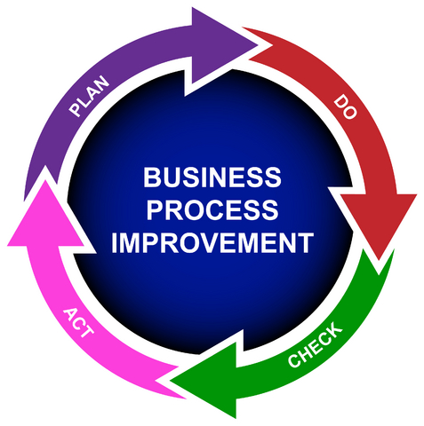
Această politică de calitate a devenit în scurt timp un mod de lucru şi o filozofie de viaţă, cucerind practic întreaga economie japoneză.
Noutatea adusă de aceste cercuri de calitate era aceea că problemele erau discutate de către cei care se confruntau direct cu ele şi care erau implicit investiţi cu autoritatea morală de a le rezolva.
Practic s-a dat voie celor care muncesc în relaţie directă cu maşinile, să îşi spună opinia, să rezolve probleme, acelor oameni cărora în general nu li se acorda atenţie şi pe care nimeni nu îi ia în seama ca specialişti în muncă. Prin preocuparea privind calitatea, în propriul spaţiu de muncă, fiecare muncitor a fost responsabilizat în relaţie cu produsul final, astfel încât el a devenit şi un controlor de calitate al propriei secvenţe productive.

Slide 9
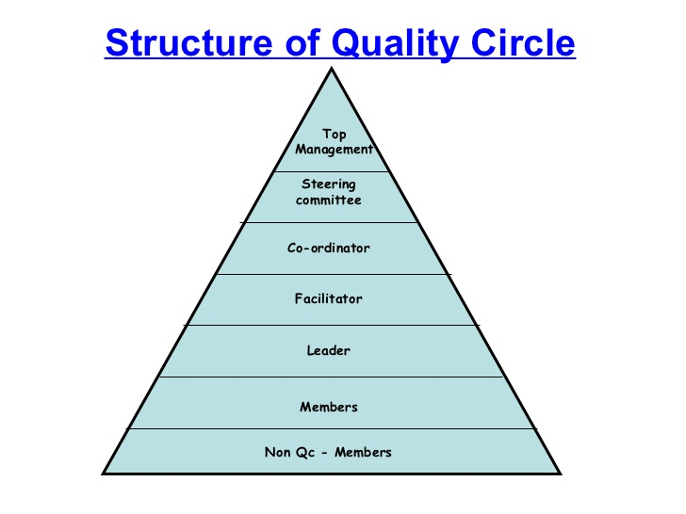
Succesul acestor cercuri ale calității din Japonia au avut ecou și în lumea occidentală. Curând s-au ridicat o serie de probleme, ca de exemplu: - De cate ori se reunesc? (o data pe săptămână); - Cât dureaza o reuniune? ( in jur de 1 oră) - Reuniunea este organizată in timpul programului de lucru? (da) - Cum sunt renumerați membrii cercului calității? (salariul normal)

Slide 10
3.Obiectivele actuale şi avantajele cercurilor de calitate
Dintre obiectivele urmărite prin cercurile de calitate trebuie să menţionăm:
fiind un program direcţionat spre oameni are ca obiectiv prioritar dezvoltarea relaţiilor umane şi a comunicării între indivizi.
conştientizează muncitorilor responsabilităţile care le revin faţă de calitatea producţiei şi a produselor realizate.
creează un cadru prin care ideile vizând ameliorările pot fi enunţate şi apoi materializate.
dezvoltă la muncitori aptitudinile de comandament interior şi îi responsabilizează faţă de întreprindere.
dezvoltă aptitudini de instructor care pot fi valorificate în colectivele de lucru, măsurând productivitatea muncii.

Slide 11
Avantajele cercurilor de calitate sunt multiple:
se realizează un climat de comunicare între muncitori, sau între muncitori şi direcţiune, baza unei înţelegeri mutuale şi a unei bune colaborări.
se creează o stare de spirit propice implicării în activităţile decizionale, se realizează un cadru în care toate părerile sunt ascultate dând importanţă muncii depuse
operatorii au posibilitatea de a cunoaşte problemele legate de calitatea produselor, consecinţele şi costurile pe care le implică.
se creează un cadru de cooperare şi întrajutorare.
creează un climat de încredere între operatori şi maiştri care reprezintă o bază stabilă pentru programe de perfecţionare de lungă durată.
cercurile de calitate au o influenţă pozitivă asupra dinamicii productivităţii muncii, operatorii fiind cei mai în măsură să optimizeze tehnologia de lucru şi metodele de muncă.
cercurile de calitate reprezintă o metodă de combatere a absenteismului, implicând şi responsabilizând operatorii în perfecţionarea calităţii produselor. .

Slide 12

4.Calitatea de membru şi problematica actuală a cercurilor de calitate
Ce îi revine unui membru al cercului de calitate?
satisfacţia de a lucra în echipă şi faptul că se recunoaşte capabilitatea sa de a participa la adoptarea unor decizii importante pentru colectivul de muncă.
mulţumirea de a fi recunoscut pentru că întreaga echipă a cercului de calitate este motivată şi susţinută prin aprecierile pozitive ale directorilor şi a celorlalţi conducători.
recompensele financiare sub formă de premii sau susţinerea materială a unor simpozioane şi întâlniri de lucru

Slide 13
O statistică realizată în Japonia (Courtois, 2001) evidenţiază principalele categorii de probleme care sunt dezbătute în cercurile de calitate:
probleme legate de calitatea produselor: 42%
probleme legate de preţul produselor : 22%
probleme legate de eficacitatea întreprinderii: 9%
probleme legate de infrastructură: 7%
probleme legate de controlul operational: 7%
probleme legate de studiul muncii: 5%
probleme legate de securitatea muncii: 5%
probleme legate de starea de spirit în echipă: 4%
probleme legate de conducători: 4%
Altele: 4%

Slide 14

Există multe instrumente de lucru utilizate de cercurile de calitate:
a) Pentru identificarea celei mai urgente probleme în momentul respectiv:
- se utilizează metode creative de tipul brainstormingului

Slide 15
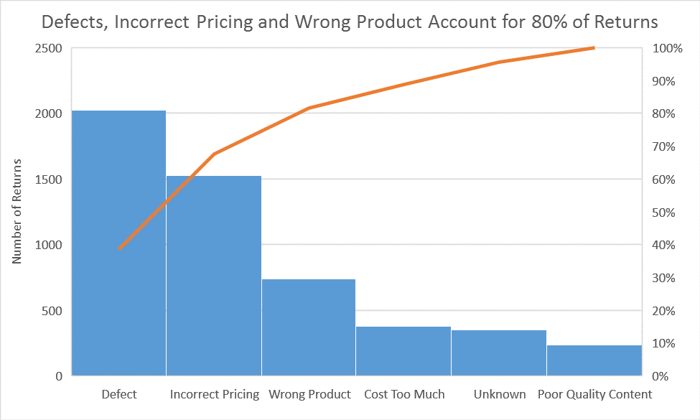
b) Pentru analiza problemei în cercul de calitate se utilizează date sistematizate prin:
metoda de investigare mnemotehnică;
diagrama cauză efect;
analiza Pareto;
foi de analiză;
histograme;
diagrame de dispersii;
fişe de control;
experimentarea;
eşantionarea.

Slide 16
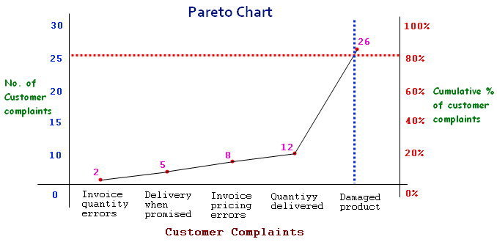
c) Pentru verificarea soluţiei problemei se utilizează:
diagrama Pareto;
fişe de control;
eşantionarea;
d) Pentru prezentarea raportului la direcţiune:
histograma;
diagrama Pareto;
diagrama de dispersii;
grafice;
diagrama cauză-efect

Slide 17
Cercurile de calitate pot cunoaşte şi eşecuri mai ales în condiţiile în care:
acţiunile demarate nu sunt susţinute de executiv;
responsabilii cercurilor de calitate nu au aptitudinile şi formarea necesară unui conducător de grup;
obiectivele propuse nu sunt realiste sau rezultatele obţinute nu se încadrează în tipul optim;
se abordează probleme nelegate de munca membrilor cercului de calitate;
nu sunt gestionate corespunzător ideile şi soluţiile propuse;
absenţa recunoaşterii meritelor cercului;
existenţa unor organisme care neagă eficienţa cercurilor de calitate.

Slide 18
5.Concluzie
Cercurile de calitate nu se limitează doar la firmele producătoare
Acestea se aplică pentru o varietate de organizații în care există posibilități de soluționare, pe bază de grup, a problemelor legate de muncă
Cercurile de calitate sunt relevante pentru fabrici, firme , școli, spitale, universități, instituții de cercetare, bănci, birouri guvernamentale etc.
Cu toții știm ca a produce bine şi de calitate este astăzi o cerinţă importantă în întreaga lume.
În România preocuparea pentru calitate este desigur în creştere. Implementarea unor standarde ISO este chiar o necesitate pentru că doar produsele certificate pot fi exportate şi îşi găsesc cumpărători pe piaţa europeană.
Oricine ştie astăzi că un produs pe care sunt înscrise cuvintele Made în Japan este un produs din principiu de maximă calitate. Dar, ne punem încă întrebarea “De ce nu s-ar putea spune la fel, despre produsele Made în România ?”.
Motivarea şi recompensarea salariaţilor pentru atingerea obiectivelor firmei prin antrenarea şi implicarea lor cu adevărat în rezolvarea problemelor din activităţile curente ale firmei , care reprezintă transpunerea în practică a cercurilor de calitate din România, este incă lucru.
Cercurile de calitate, din perspectiva mea, ar avea rezultate spectaculoase obţinute asupra performanţei economice a țării noastre.

Slide 19
6.Bibliografie
https://www.inc.com/encyclopedia/quality-circles.html
http://www.businessmanagementideas.com/management/quality-circles/quality-circles-q-c-meaning-objectives-and-benefits/6302
https://en.wikipedia.org/wiki/Quality_circle
http://www.ghidmanagement.ro/resurse/Rolul+cercurilor+calitatii
https://books.google.ro/books?id=-PNqDAAAQBAJ&pg=PT293&lpg=PT293&dq=cercurile+calitatii&source=bl&ots=-USSGFy1Vw&sig=5zij8HhcR0hIWWxY296lHUsa0Cg&hl=ro&sa=X&ved=0ahUKEwim3ubtzcTYAhVLOpoKHb22DPQQ6AEIXTAJ#v=onepage&q=cercurile%20calitatii&f=false
https://www.coursehero.com/file/p2dl7sk/Cercurile-de-calitate-Utilizarea-cercurilor-de-calitate-pentru-muncitori/
http://academiacomerciala.ro/cursuri/Management/An%20II/Managementul%20calitatii/MANAGEMENTUL%20CALITATII.pdf

Slide 20
Vă mulțumesc!

